Slide 1


数学实验与数学软件
第一课：MATLAB软件安装与入门
李嘉
中山大学数学学院
教师微信号：Recksic
课程邮箱：sysumatlab@163.com

Slide 2
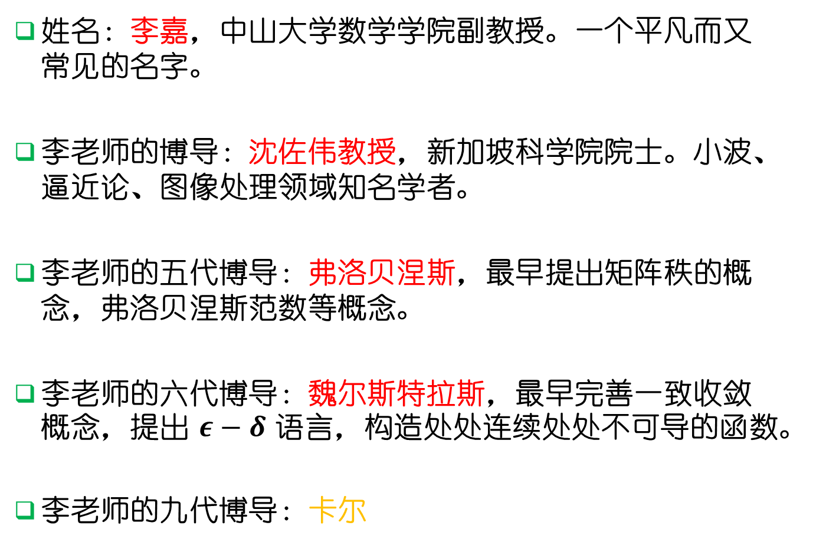
任课教师介绍
姓名：李嘉，中山大学数学学院副教授。一个平凡而又常见的名字。
李老师的博导：沈佐伟教授，新加坡科学院院士。小波、逼近论、图像处理领域知名学者。
李老师的五代博导：弗洛贝涅斯，最早提出矩阵秩的概念，弗洛贝涅斯范数等概念。
李老师的六代博导：魏尔斯特拉斯，最早完善一致收敛概念，提出$ε−δ$语言，构造处处连续处处不可导的函数。
李老师的九代博导：卡尔
中大数院05级没有造成恶劣影响的本科生。
·弗雷德里希
·高斯

Slide 3
课程介绍
共3学分。每周进行一次理论课，双周周五下午实验课，会进行一些实例的布置和操作，可“云上机”。
成绩评定：平时成绩36%，期中考试14%，期末考试50%
平时作业：约每周布置一次，纸质版笔头作业6次(占平时成绩5%)，上机作业7次（5次普通作业8%,国庆作业12%与期末作业18%）在线提交到 sysumatlab@163.com
其他提高平时成绩的方法：上课被抽为幸运学生回答正确必答题,回答课堂抢答题，课程课件关键错误首先勘误。
课程内容介绍：MATLAB软件介绍与功能使用、数学和数值计算方法与实践、数据科学初步、其它科目的复习与预习。

Slide 4

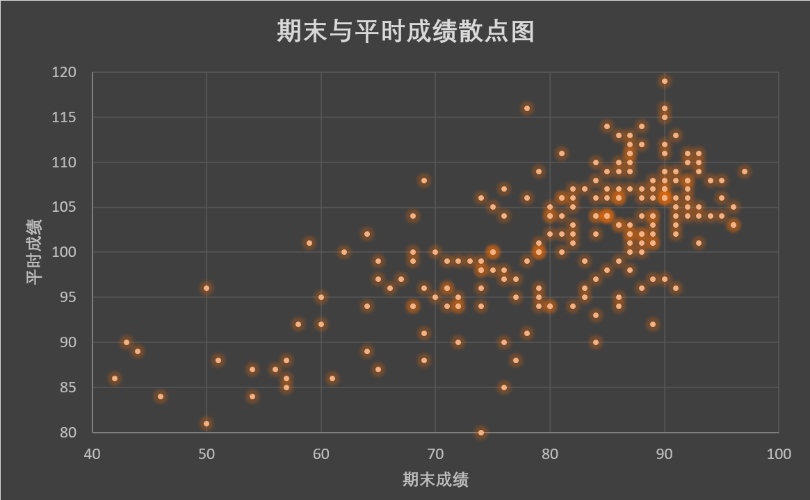
嘉哥的课程难不难学
作业有的好做，有的不好做。不好做的题目是选做加分题。
加分可以使平时分超过100分上不封顶，但期末卷子不会太简单。每一次平时的表现，都会影响到最终的成绩。
学好这门课的秘诀：结合课本多看课件，多上机测试。结合实际的学习、研究需要进行查询、思考、拓展。
分数 | 应数人数 | 统计人数 | 应统人数 | 主修人数 | 辅修人数 | 缓/重修人数 | 总人数
>=100 | 5 | 1 | 5 | 11 | 1 | 0 | 12
>=99 | 10 | 1 | 7 | 18 | 1 | 0 | 19
>=98 | 14 | 6 | 10 | 30 | 1 | 0 | 31
>=97 | 19 | 10 | 16 | 45 | 1 | 0 | 46
>=96 | 26 | 12 | 20 | 58 | 1 | 0 | 59
>=95 | 27 | 17 | 22 | 66 | 2 | 1 | 69
>=94 | 34 | 21 | 24 | 79 | 2 | 1 | 82
>=93 | 42 | 28 | 28 | 98 | 3 | 1 | 102
>=92 | 45 | 29 | 31 | 105 | 3 | 1 | 109
>=91 | 48 | 31 | 34 | 113 | 4 | 1 | 118
>=90 | 55 | 32 | 36 | 123 | 5 | 2 | 130
>=88 | 60 | 36 | 39 | 135 | 5 | 2 | 142
>=85 | 74 | 38 | 43 | 155 | 7 | 3 | 165
>=80 | 91 | 45 | 46 | 182 | 8 | 3 | 193
>=75 | 99 | 49 | 48 | 196 | 9 | 5 | 210
>=70 | 105 | 49 | 49 | 203 | 12 | 7 | 222
>=60 | 121 | 51 | 49 | 221 | 12 | 7 | 240
>=0 | 123 | 51 | 49 | 223 | 12 | 7 | 242
平均分 | 84.94309 | 89.56863 | 92.2449 | 87.60538 | 84.58333 | 81 | 87.26446

Slide 5

编程软件与数学软件的区别和联系
C语言与C++语言的编码规范性很强，编程功能几乎“无所不能”。编码的运行效率极高，速度快，内存占用少。
但C++的所有程序功能需要“从零开始”，编程工作量大，对编程的基础要求高。完成上述功能短时间并不现实。
想成为编程达人，最好的启蒙语言非C或C++语言莫属。

Slide 6

编程软件与数学软件的区别和联系
python语言可以实现的功能较为丰富，其语言结构较为规范。可以实现的功能也不局限于数学问题。进行深度学习、神经网络的相关研究时会更有优势。（代码包体系）
python语言的编辑代码界面略显混乱和简陋。
python语言也可以采用各种扩充包的方式对前述数学问题进行一定的解决，但扩充包普遍比较零散，代码准确性、时间与空间复杂度均不稳定。（普遍慢于MATLAB）

Slide 7

知名的数学软件
自21世纪以来，MATLAB由于其更加友好的编程方式、更广泛的应用功能、更强的编码拓展性，在应用数学和数据科学领域成为了使用率最高的数学软件。其特长为数值运算、矩阵运算、数据分析、数据处理等领域。

Slide 8

MATLAB简介
MATLAB:MATrix LABoratory。
美国Mathworks公司发布面对科学计算、可视化和交互式程序设计的高科技计算环境。
它将数值分析、矩阵计算、科学数据可视化以及非线性动态系统的建模和仿真等诸多强大功能集成在一个易于使用的视窗环境中，为科学研究、工程设计以及必须进行有效数值计算的众多科学领域提供了一种全面的解决方案。
更多资讯参见https://ww2.mathworks.cn/company.html?s_tid=srchtit

Slide 9
MATLAB特点
MATLAB是一种解释性程序语言，无需编译，大都按行逐句解释运行，直到发生错误或中断。类似于python语言与Basic语言。
高效的数值计算及符号计算功能，丰富的应用工具箱，可以使得很多功能具有官方的、可靠的实现。只要调用特定函数即可完成所需的功能。
完备的图形处理功能与实现计算结果和编程的可视化
友好的用户界面及接近数学表达式的自然化语言
MATLAB的解释性语言导致循环，特别是多层循环的运行时间极慢，因此在代码上要尽量进行“向量化操作”

Slide 10
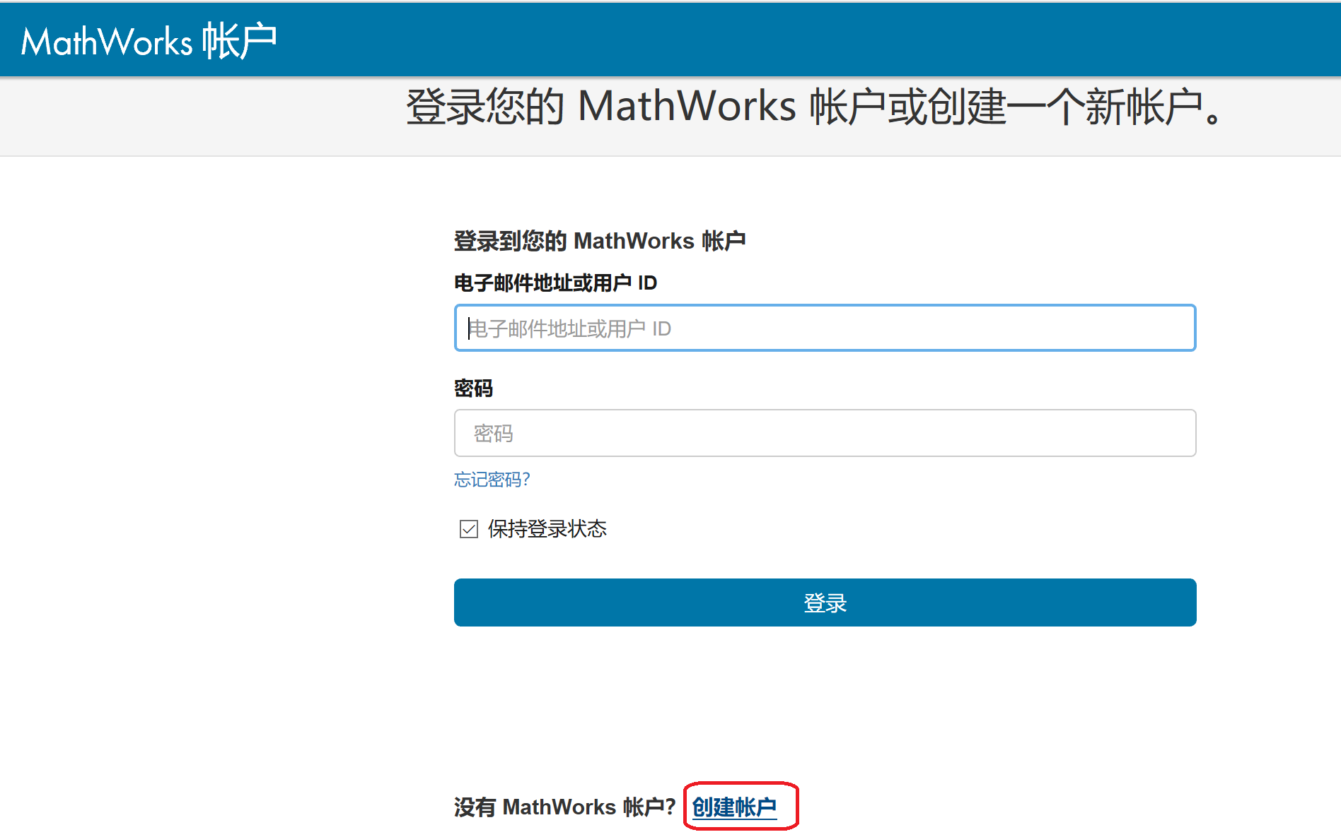
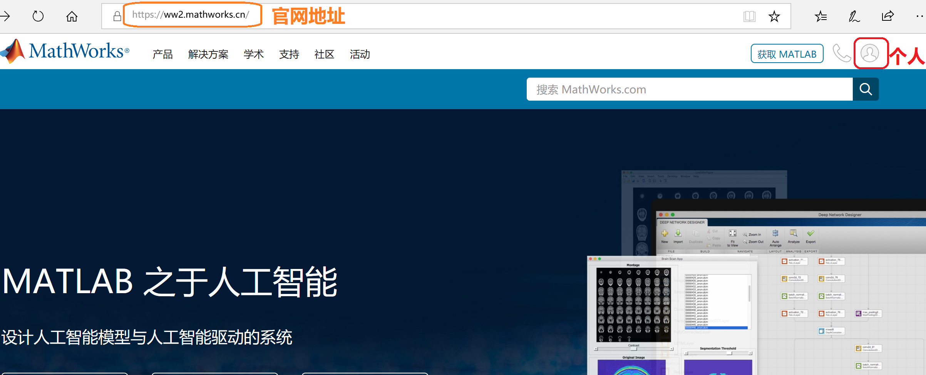
MATLAB的安装-中山大学授权正版
进入迈斯沃克中文官网https://ww2.mathworks.cn/,点击右上角的人头按钮,然后利用中山大学的学生邮箱创建帐户。

Slide 11
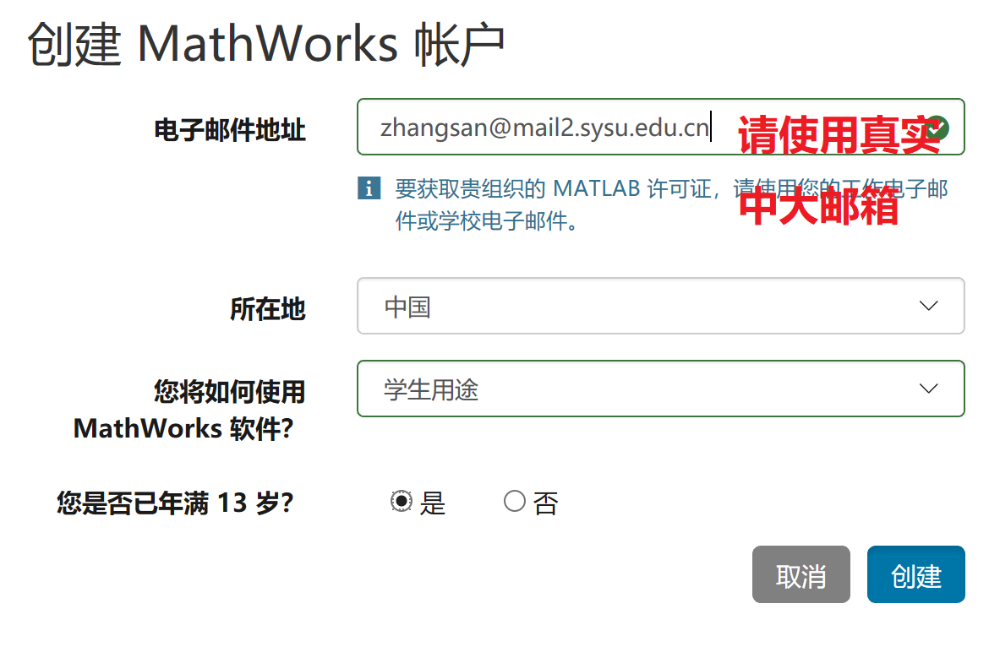
MATLAB的安装-中山大学授权正版
按顺序填写并使用中大邮箱验证后，即可登录帐户。

Slide 12
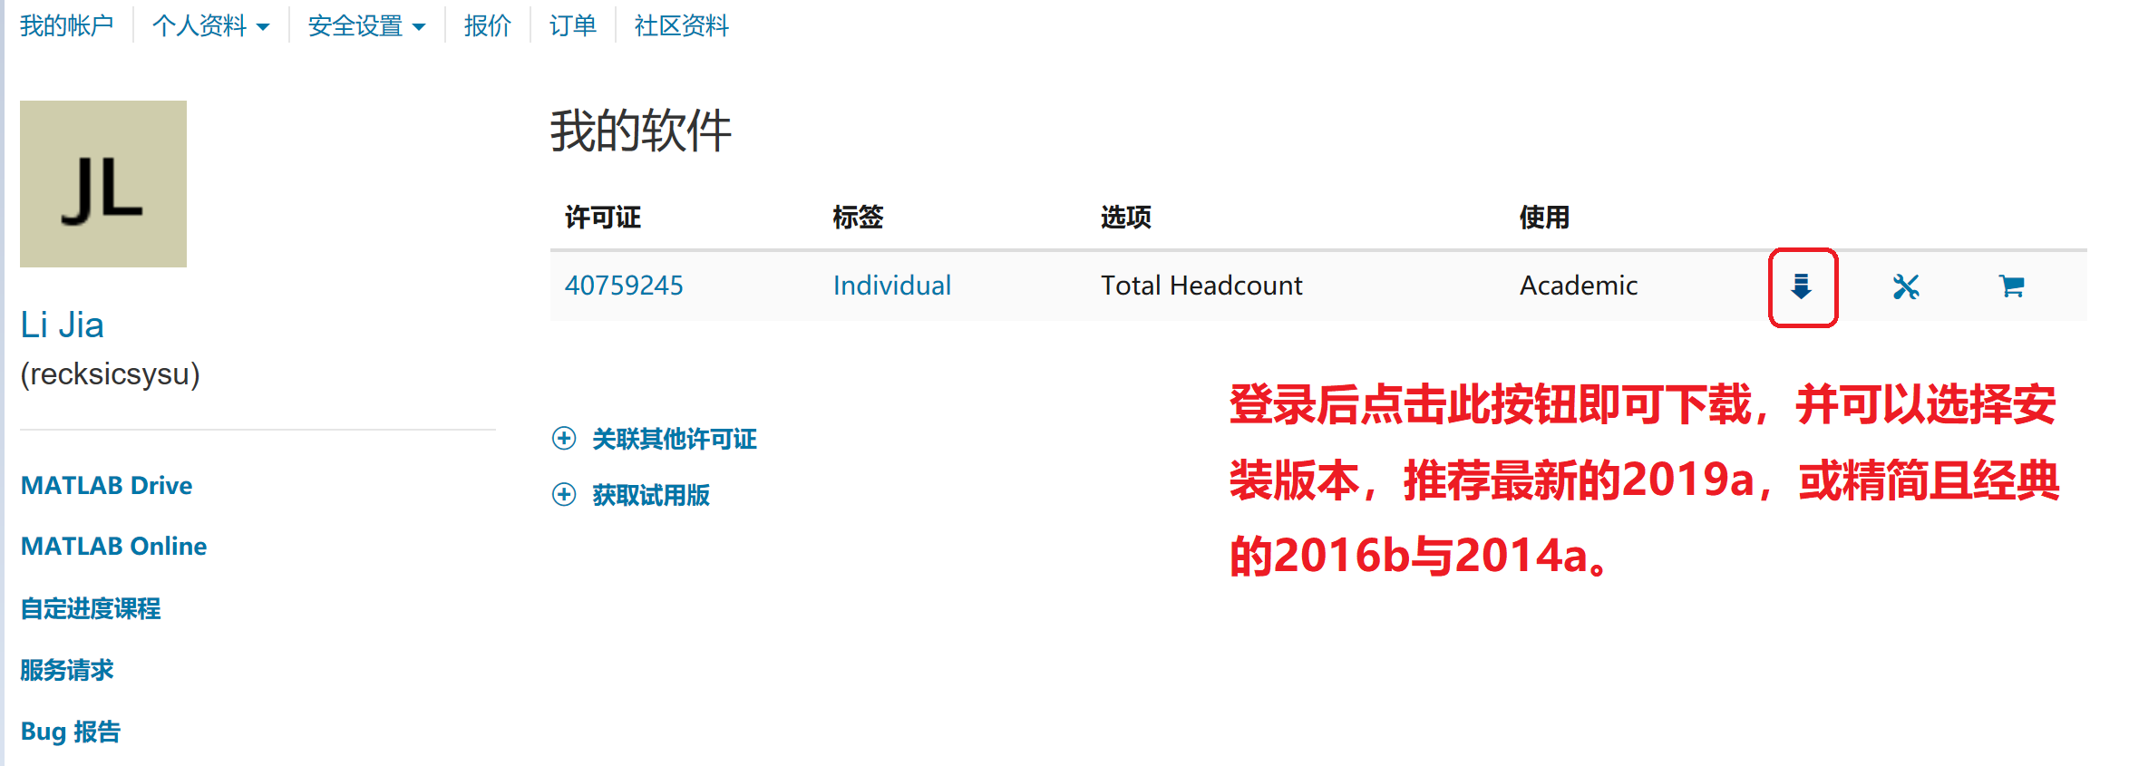

MATLAB的安装-中山大学授权正版
最新版本的MATLAB的完全安装需要几十个GB的硬盘空间，如果担心硬盘空间紧张，可以选择安装上述旧版本，部分安装（先安装MATLAB主程序及部分常用工具箱，不安装Simulink）。也可以删除硬盘一些不必要的文件。

Slide 13
MATLAB界面

Slide 14
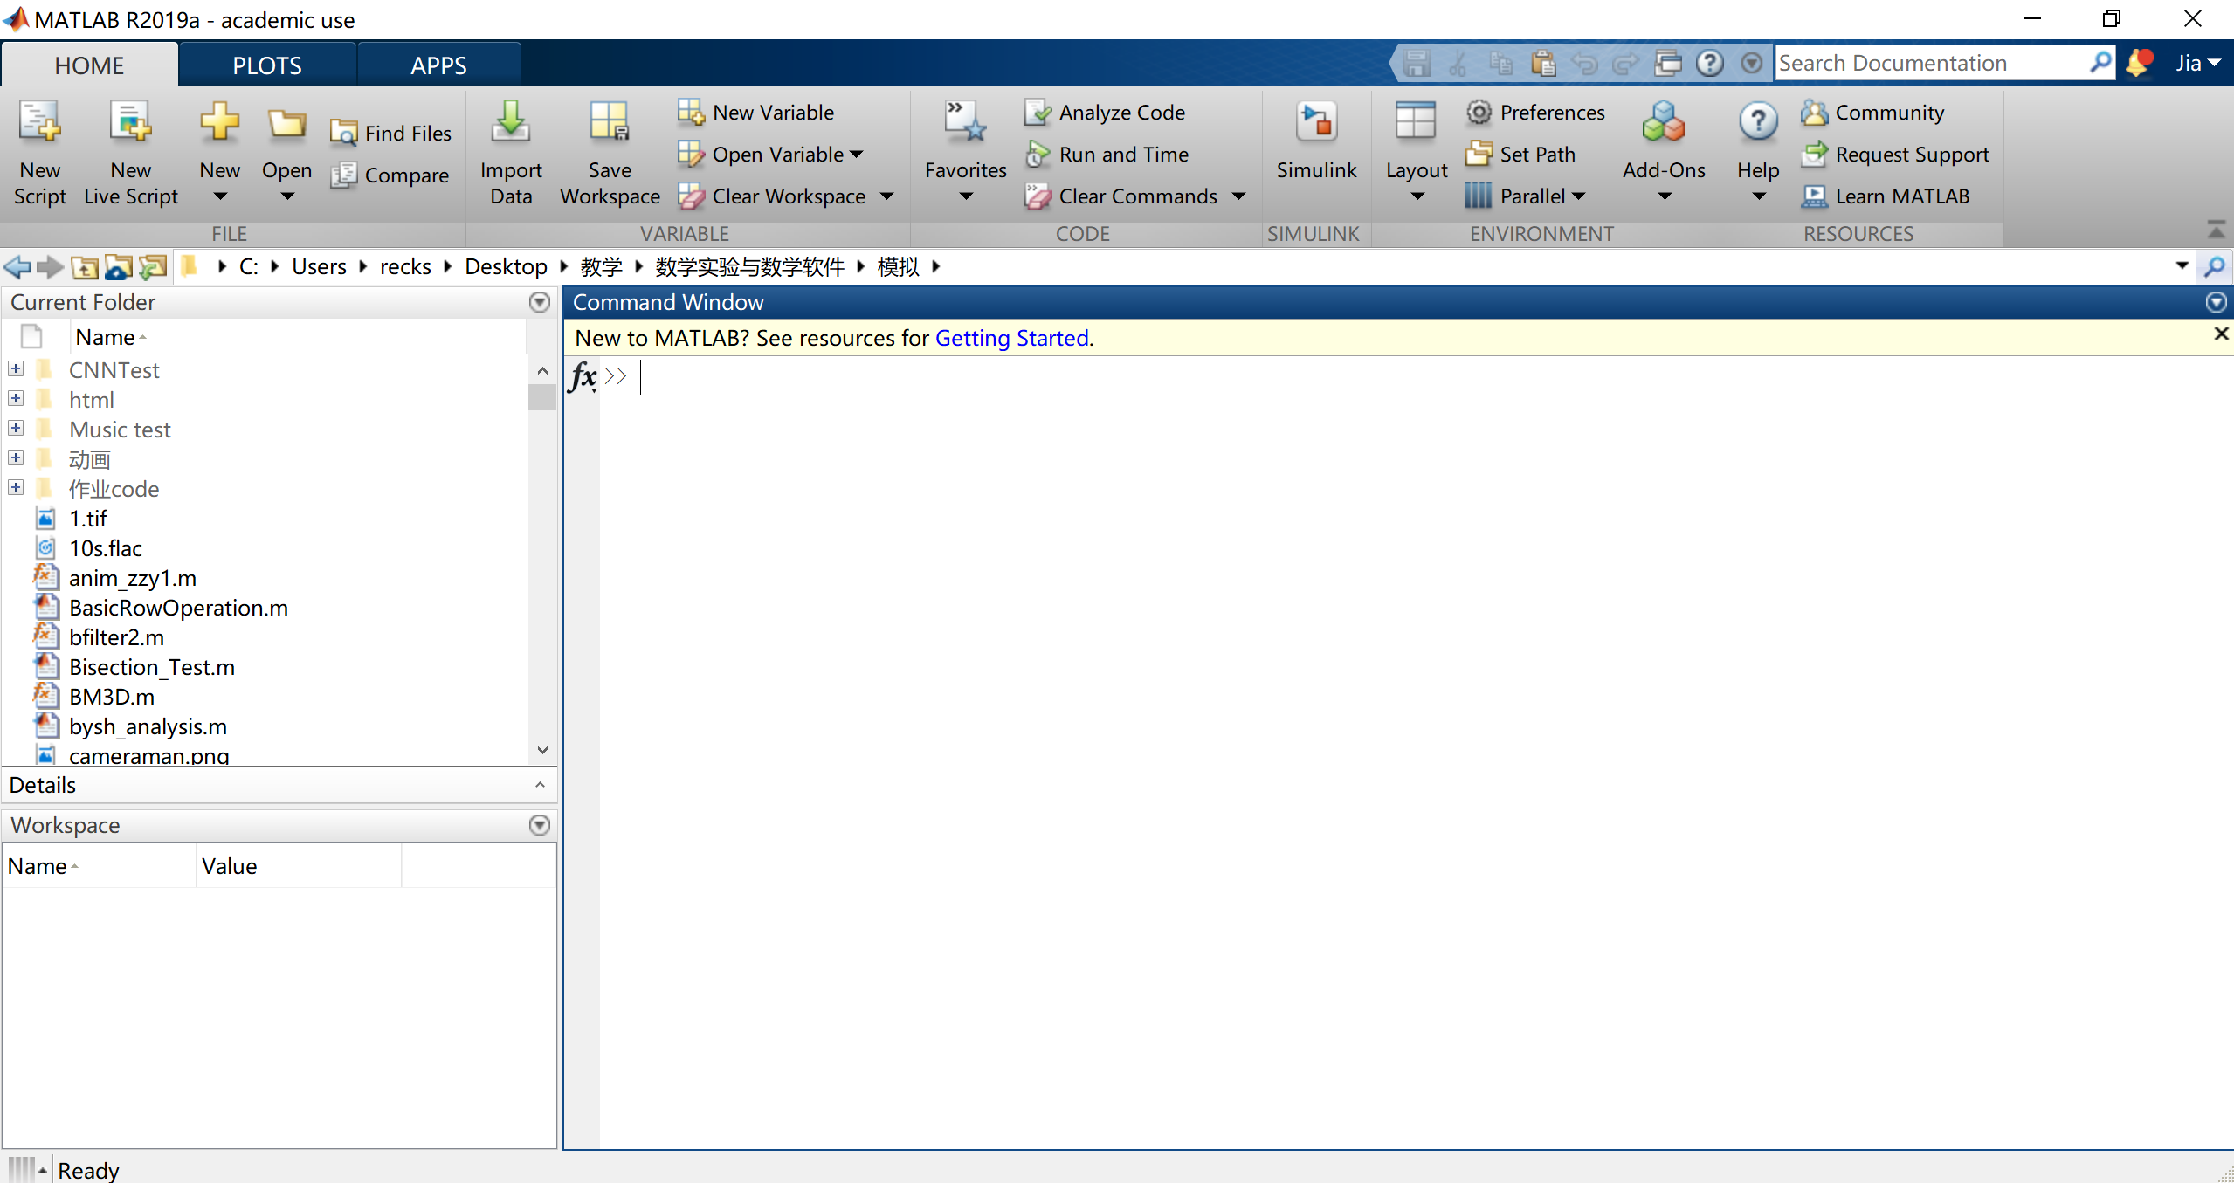
新版MATLAB界面

Slide 15
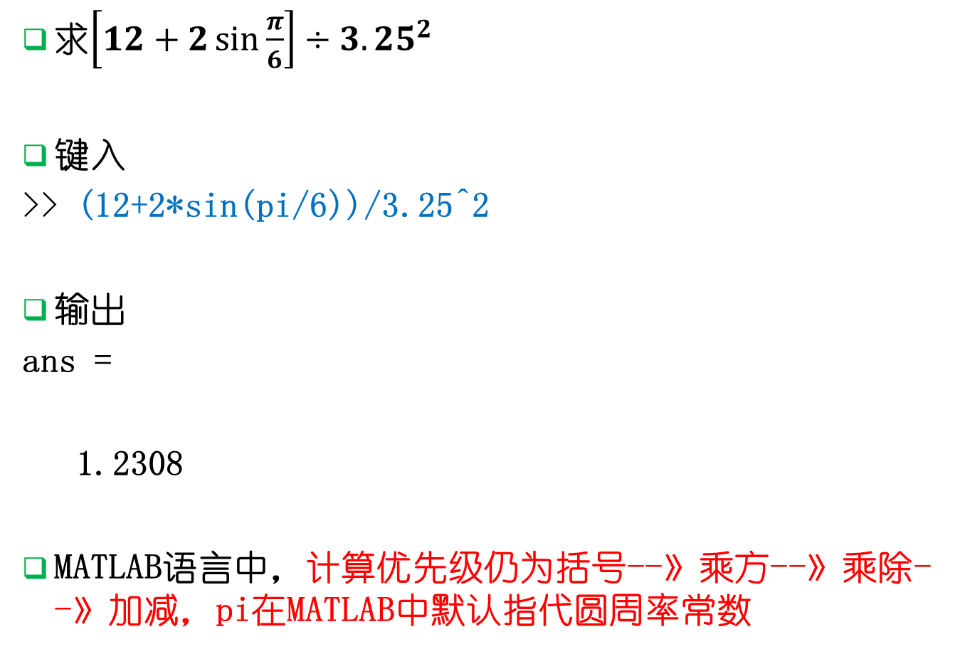
例1.3-1
求$\left[12+2\sin{\frac{π}{6}}\right]÷3.25^{2}$
键入
>> (12+2*sin(pi/6))/3.25^2
输出
ans =
1.2308
MATLAB语言中，计算优先级仍为括号--》乘方--》乘除--》加减，pi在MATLAB中默认指代圆周率常数

Slide 16
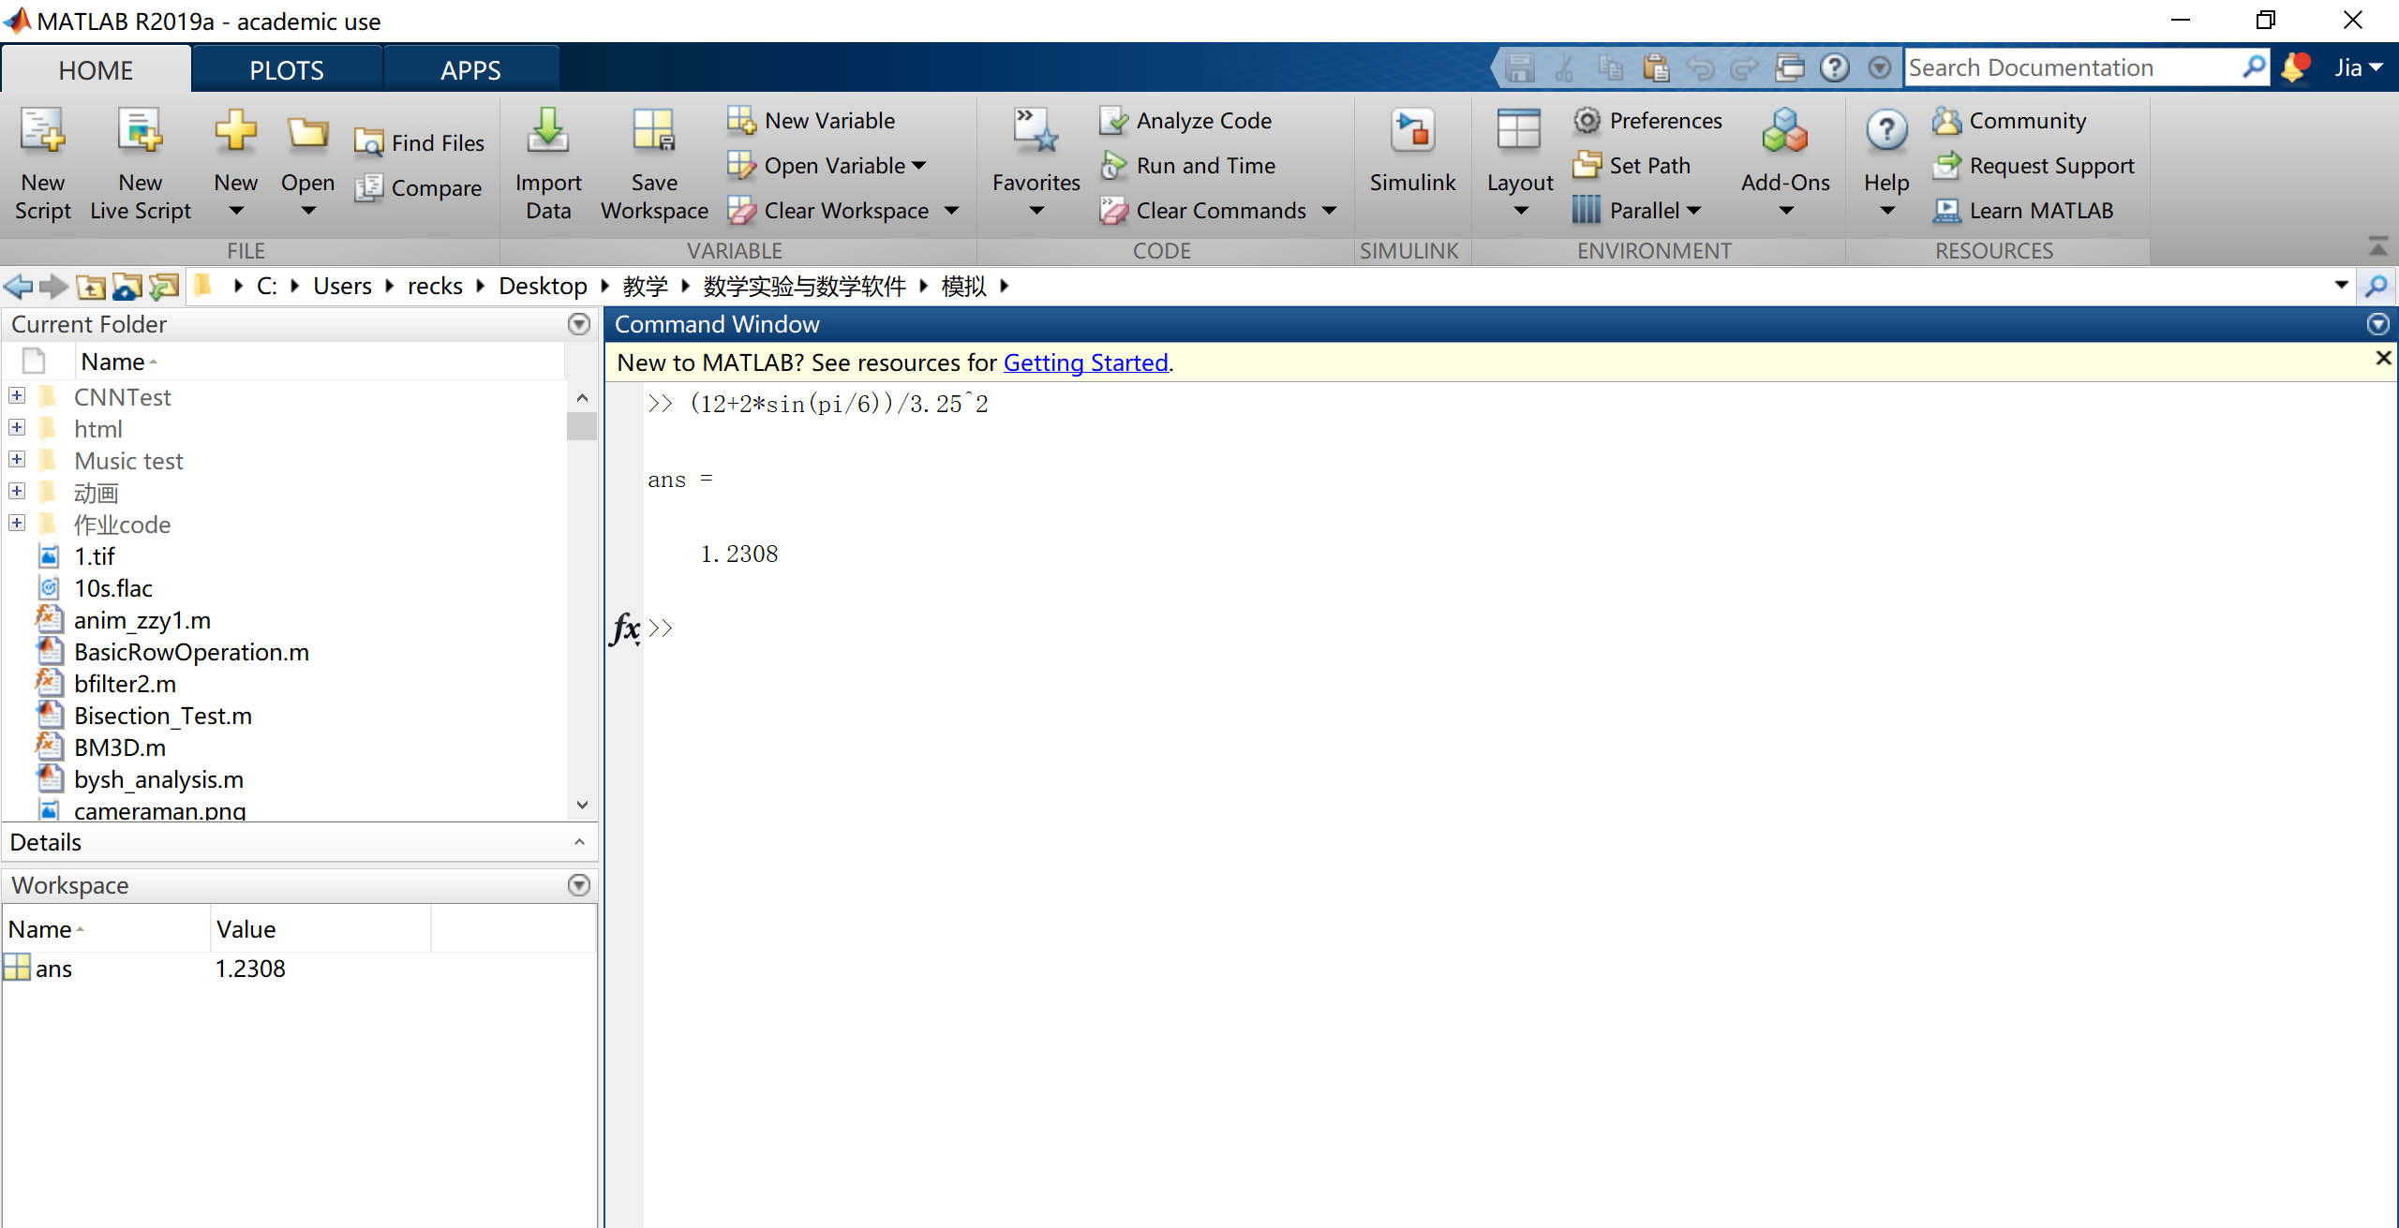
MATLAB界面的变化

Slide 17
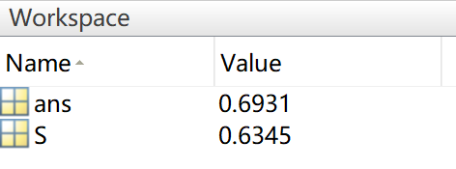
例1.3-2
续行输入法
>> S=1-1/2+1/3-1/4+...
1/5-1/6+1/7-1/8
S =
0.6345
>> log(2)
ans =
0.6931

Slide 18
MATLAB的变量命名规则
变量名区分大小写（与C++语言相同）。
变量名的首字符必须为字母，不得为数字（与C++相同）
变量名不得与MATLAB关键词（for、if、else、end）重复（与C++相同）
变量名如果与MATLAB自带的变量名重复，则固有的取值会被取代,如：
>> pi=2
pi =
2
>> 2*pi
ans =
4

Slide 19
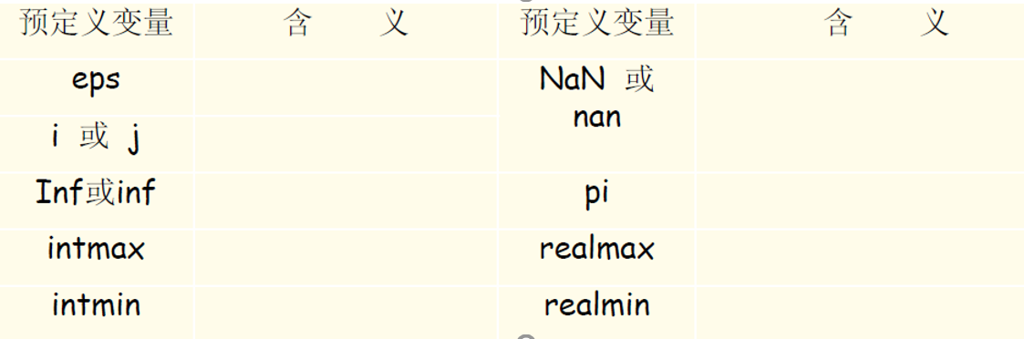
MATLAB的特殊数值与专用变量名

Slide 20
例1.3-3(特殊数值与专用变量名）
format long e %十六位有效数字
RMAd=realmax('double')
RMAs=realmax('single')
RMAd =
1.797693134862316e+308
RMAs =
3.4028235e+38
IMA64=intmax('int64')
IMA32=intmax
IMA16=intmax('int16')
IMA64 =
9223372036854775807
IMA32 =
2147483647
IMA16 =
32767
e1=eps
e2=eps(2)
e1 =
2.220446049250313e-016
e2 =
4.440892098500626e-016
pi
ans =
3.141592653589793e+00

Slide 21
MATLAB的运算符与表达式
矩阵运算规则 | 算术运算 | 名称 | 加 | 减 | 矩阵乘 | 矩阵左除 | 矩阵右除 |  | 矩阵幂
 |  | 算符 | + | - | * | \ | / |  | ^
数 组 运 算 规 则 | 算术运算 Arithmetic Operations | 算符 |  |  | .* | .\ 或 ./ |  |  | .^
 |  | 名称 | 加 | 减 | 数组乘 | 数组左除或 数组右除 |  |  | 数组幂
 | 关系运算 Relational Operations | 算符 | > | < | >= | <= |  | == | ~=
 |  | 名称 | 大于 | 小于 | 大于等于 | 小于等于 |  | 等于 | 不等于
 | 逻辑运算 Logical Operations | 算符 | & | | | ~ | xor
 |  | 名称 | 与 | 或 | 非 | 异或
A\B=inv(A)*B=A⁻¹*B
A/B= A*inv(B)

Slide 22
例1.3-附加（矩阵的两种乘法）
>> A*B %矩阵与矩阵直接相乘
ans =
1 1
1 1
>> A.*B %按照矩阵元素位置对应相乘
ans =
1 0
0 1
>> A=[1 1;1 1]
A =
1 1
1 1
>> B=[1 0;0 1]
B =
1 0
0 1

Slide 23
例1.3-4（面向复数的设计）
format %复原四位小数格式
z1 = 4 + 3i
%z与1，3与i间不要留空格
z1 =
4.0000 + 3.0000i
real_z=real(z)
image_z=imag(z)
magnitude_z=abs(z)
angle_z_radian=angle(z) %
angle_z_degree=angle(z)*180/pi
real_z =
1.8840
image_z =
5.2631
magnitude_z =
5.5902
angle_z_radian =
1.2271
angle_z_degree =
70.3048
z2=1+2*i %
z3=2*exp(i*pi/6) %
z=z1*z2/z3
z2 =
1.0000 + 2.0000i
z3 =
1.7321 + 1.0000i
z =
1.8840 + 5.2631i

Slide 24
例1.3-5（复数的作图）
1）
z1=4+3*i;z2=1+2*i;
%语句加分号可以不显示该步运算结果
2）
z12=z1+z2 %
z12 =
5.0000 + 5.0000i
3）复数的运算的几何意义
clf %清空图形窗
hold on %“打开一张纸”
plot([0,z1,z12],'-b','LineWidth',3)%两段蓝色实线
plot([0,z12],'-r','LineWidth',3)
plot([z1,z12],'ob', 'MarkerSize',8)%两点的蓝色圆圈
hold off %“一张纸画完了”
grid on
%网格，此行及以后为绘图辅助设置
axis equal %纵横比相同，即没有纵横拉伸
axis([0,6,0,6]) %横纵坐标范围
text(3.5,2.3,'z1')
text(5,4.5,'z2')
text(2.5,3.5,'z12')%三句文字位置
xlabel('real')
ylabel('image’) %坐标轴标签

Slide 25
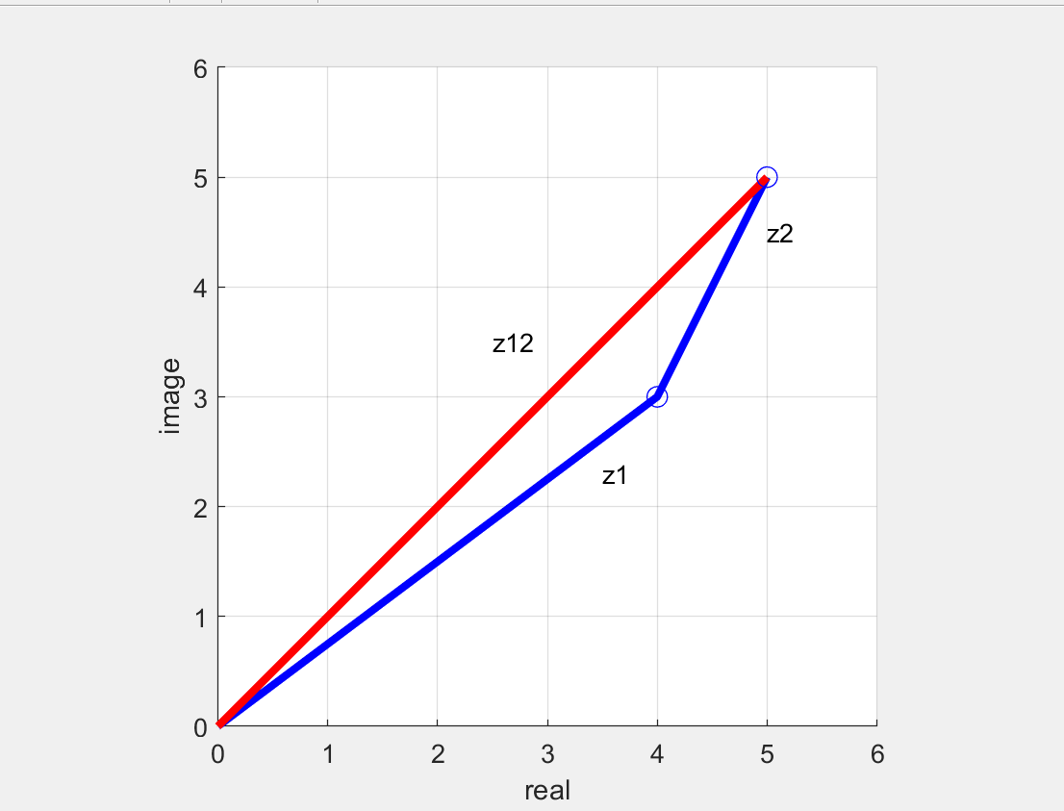
例1.3-5（复数的作图）

Slide 26
例1.3-5 命令窗功能（P19）
>> close all %关闭所有的弹出窗口

Slide 27
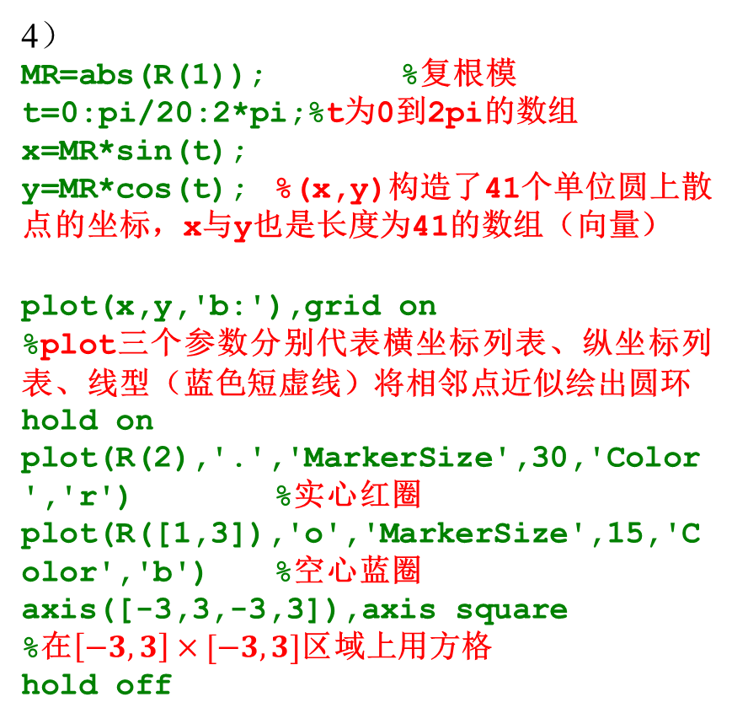
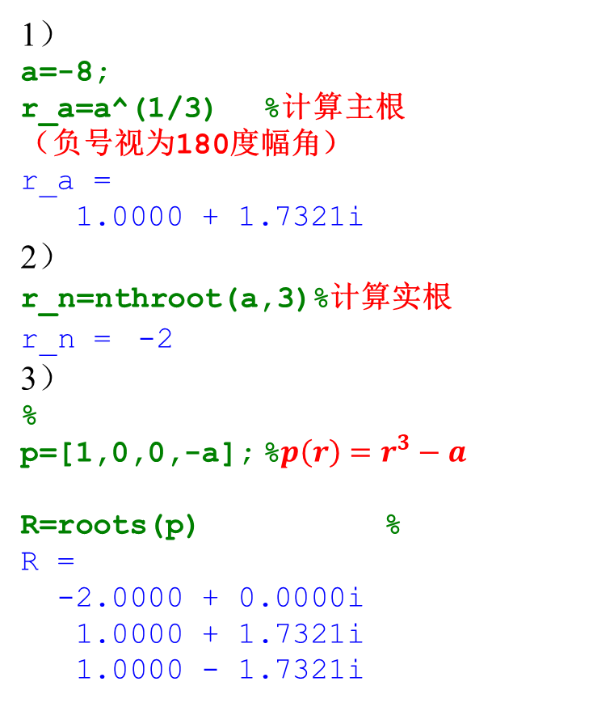
例1.3-6 复数的计算
1）
a=-8;
r_a=a^(1/3) %计算主根
（负号视为180度幅角）
r_a =
1.0000 + 1.7321i
2）
r_n=nthroot(a,3)%计算实根
r_n = -2
3）
%
p=[1,0,0,-a]; %${p\left(r\right)=r}^{3}−a$
R=roots(p) %
R =
-2.0000 + 0.0000i
1.0000 + 1.7321i
1.0000 - 1.7321i
4）
MR=abs(R(1)); %复根模
t=0:pi/20:2*pi;%t为0到2pi的数组
x=MR*sin(t);
y=MR*cos(t); %(x,y)构造了41个单位圆上散点的坐标，x与y也是长度为41的数组（向量）
plot(x,y,'b:'),grid on
%plot三个参数分别代表横坐标列表、纵坐标列表、线型（蓝色短虚线）将相邻点近似绘出圆环
hold on
plot(R(2),'.','MarkerSize',30,'Color','r') %实心红圈
plot(R([1,3]),'o','MarkerSize',15,'Color','b') %空心蓝圈
axis([-3,3,-3,3]),axis square
%在$\left[−3,3\right]×[−3,3]$区域上用方格
hold off

Slide 28
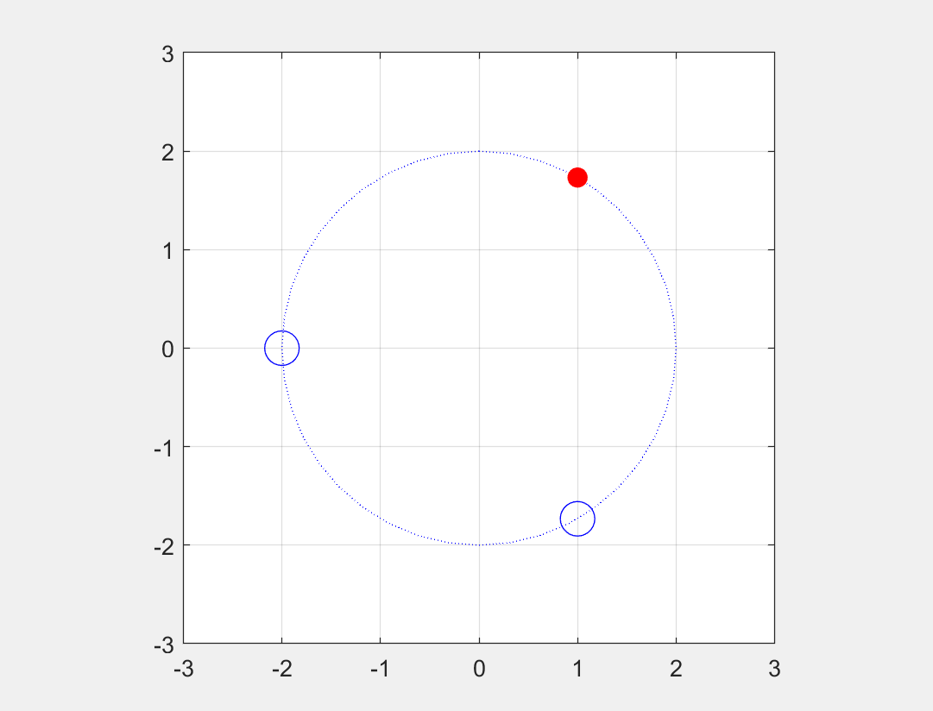
例1.3-6 复数的计算

Slide 29
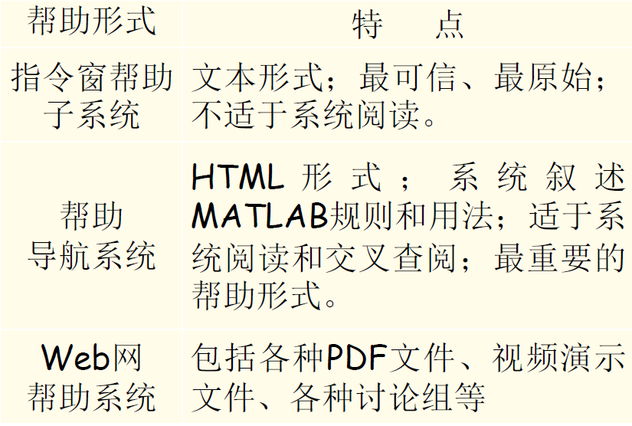
MATLAB的帮助系统（暂P27）

Slide 30
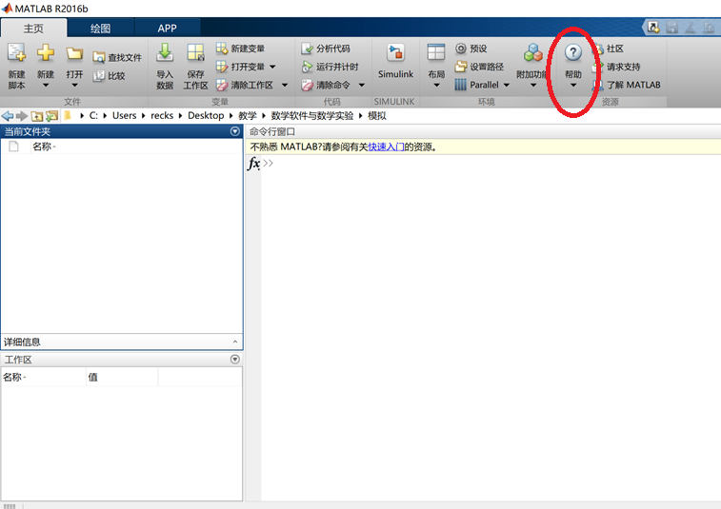
MATLAB的帮助系统
点击帮助按钮，进入MATLAB帮助界面。

Slide 31
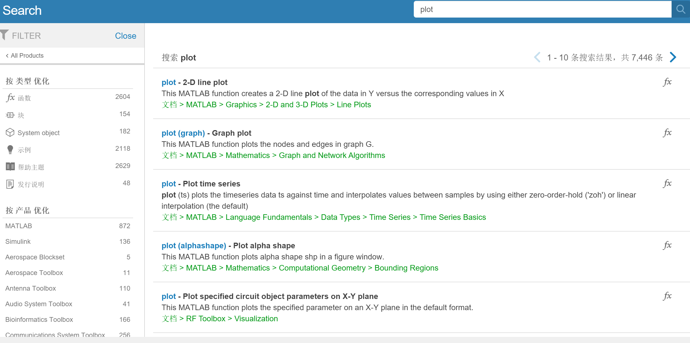
MATLAB的帮助系统
右上角键入plot，可以搜索到所有有关的函数，点击其中一个，即可以看到有关函数的定义及使用方法。

Slide 32
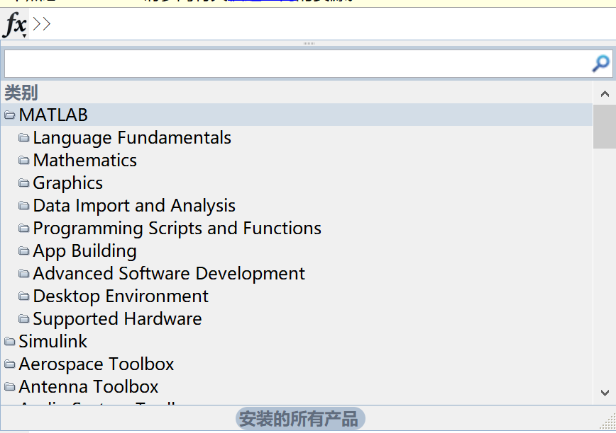
MATLAB的帮助系统
点击命令符左侧图标可以进行模糊函数名查询

Slide 33
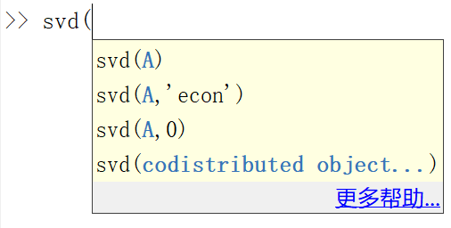
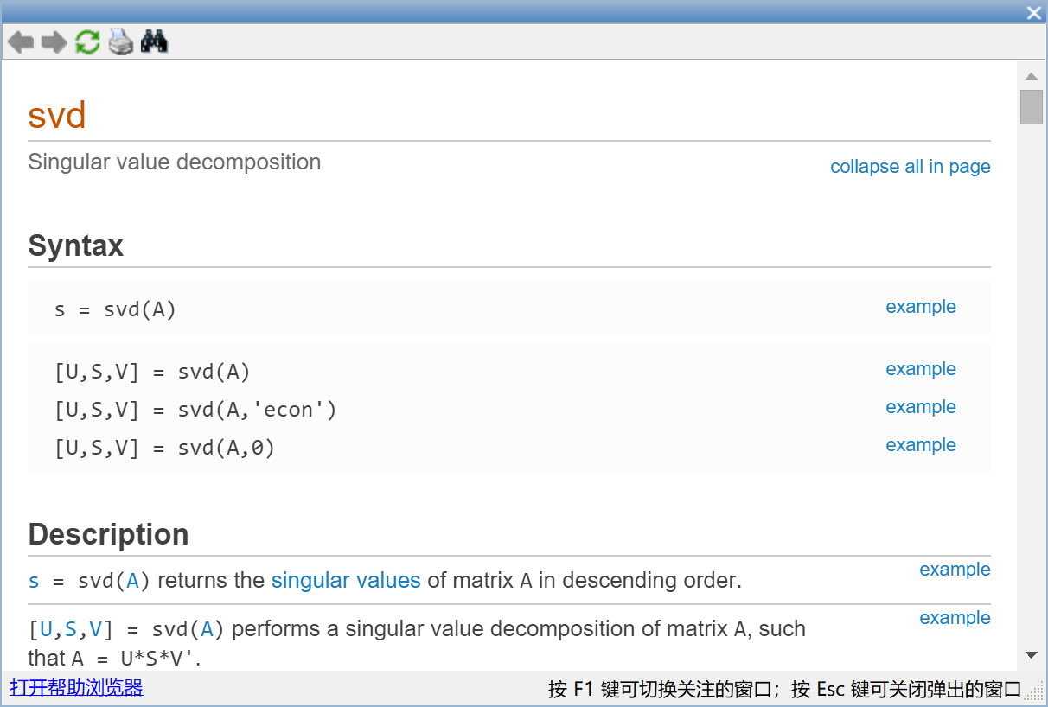
MATLAB的帮助系统
命令窗现场提示功能（如果没有用Ctrl+F1开启）
此时键入F1可以直接打开对应的帮助引用页面（可能需放大）

Slide 34
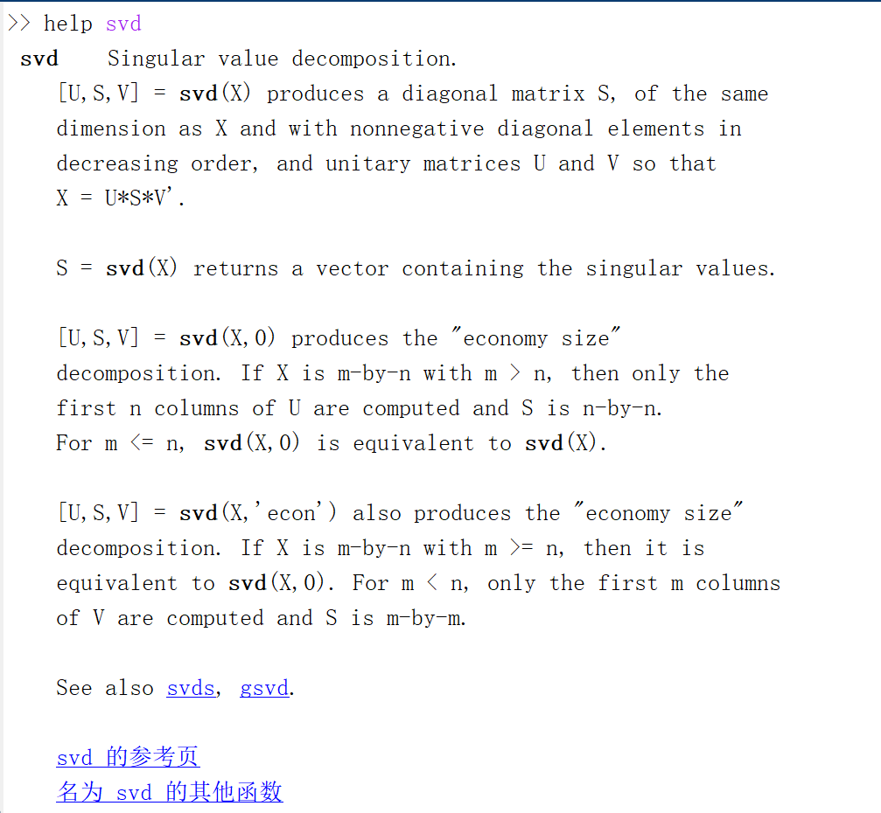
MATLAB的帮助系统
命令行窗口显示简易帮助信息： >>help svd

Slide 35
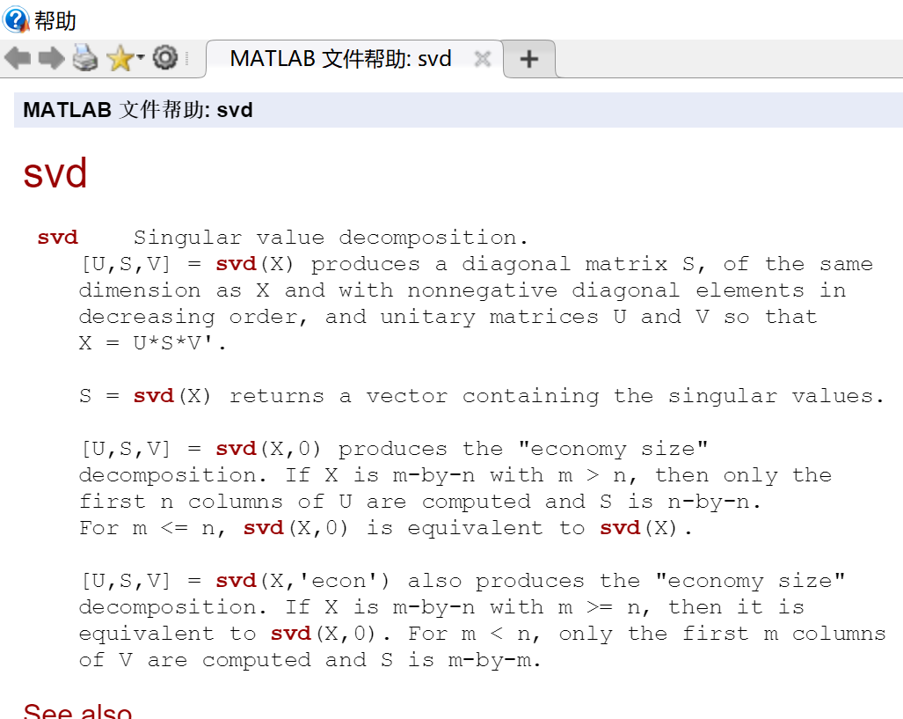
MATLAB的帮助系统
弹出窗口显示建议帮助信息：>>helpwin svd

Slide 36
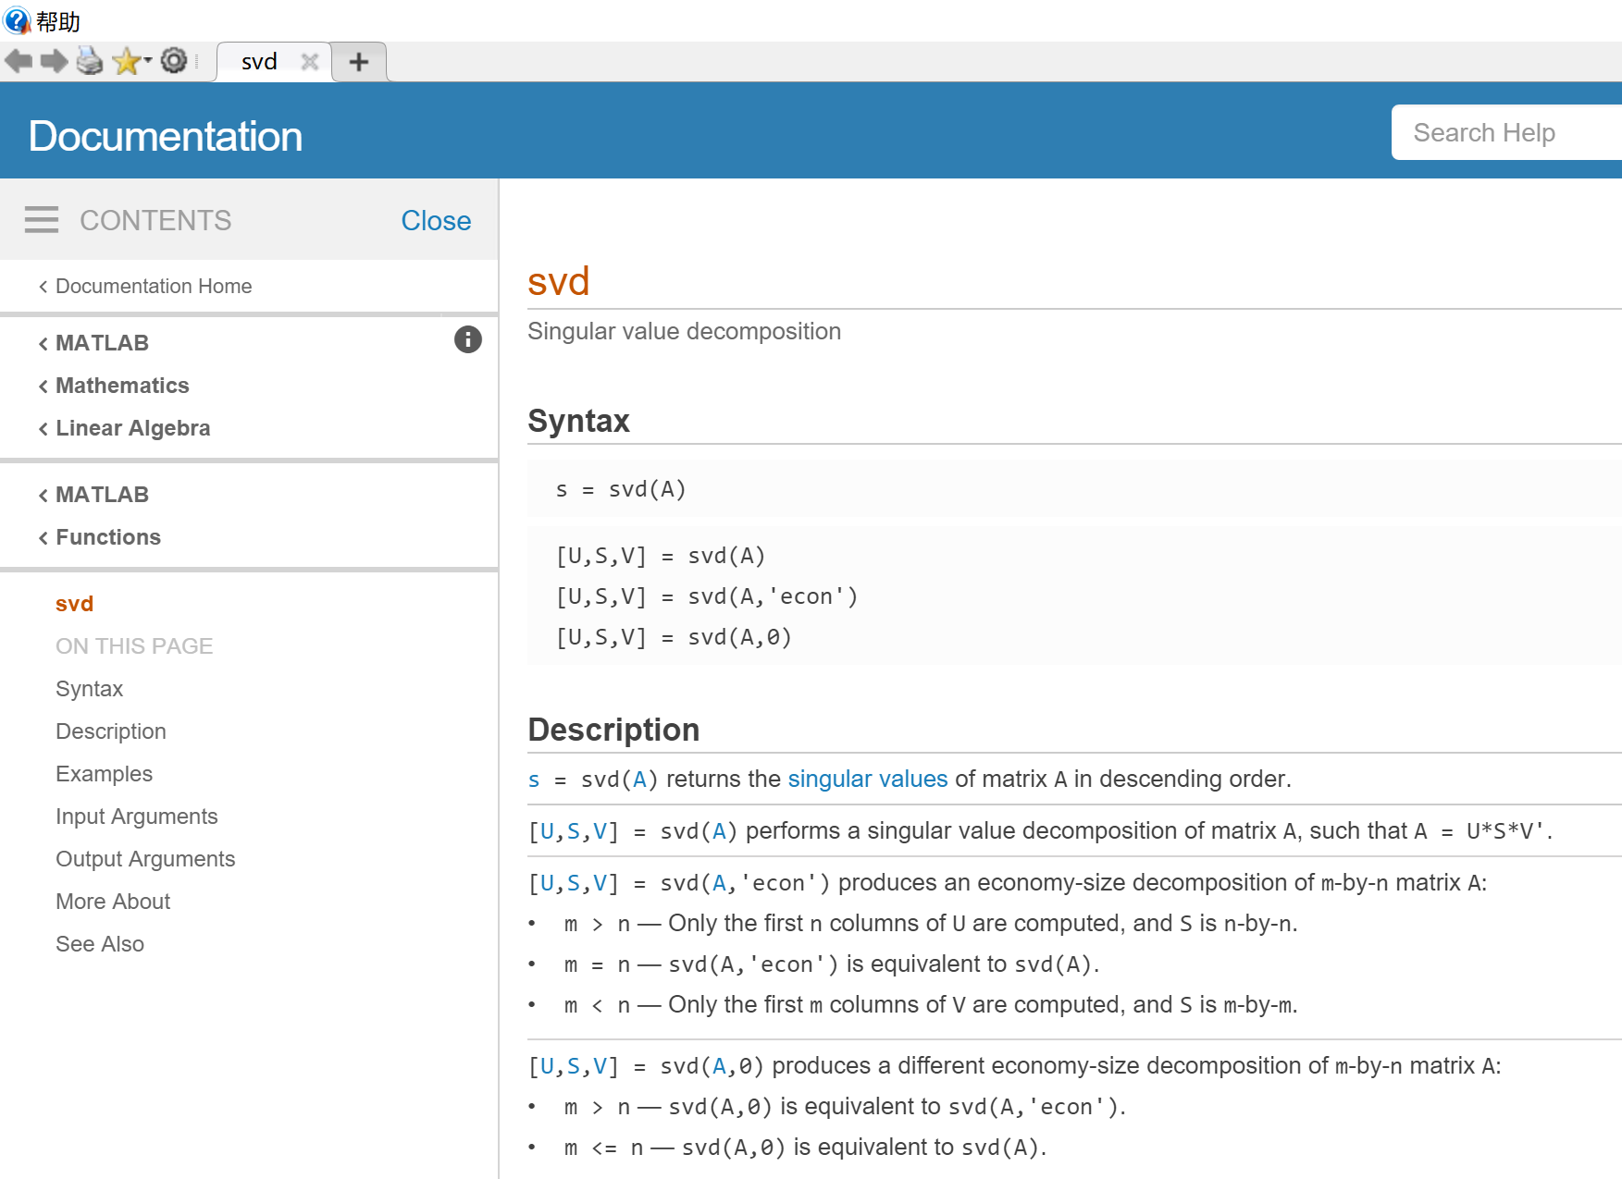
MATLAB的帮助系统
弹出引用页查看详细帮助信息：>>doc svd

Slide 37
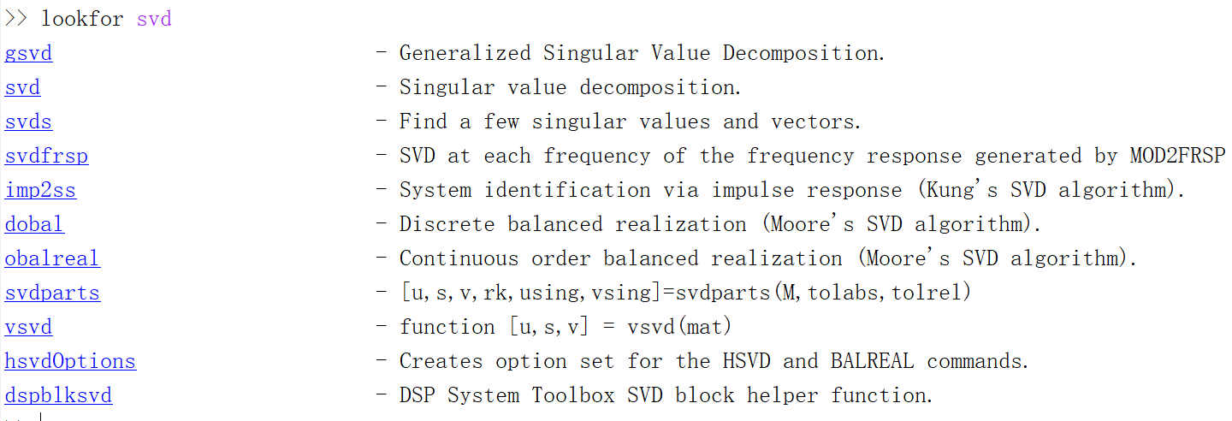
MATLAB的帮助系统
词条搜索命令>>lookfor svd (不建议使用，很耗时）
此外还可以通过mathwork官方网站寻求帮助（有中文版）
https://ww2.mathworks.cn/help/

Slide 38
例1.3-7,8 矩阵的定义
AR= [1,3;2,4] %分号表示换行，同一行可以用逗号或空格隔开
AR =
1 3
2 4
AI=[5,7
6,8] %也可以用回车来表示换行
AI =
5 7
6 8

Slide 39
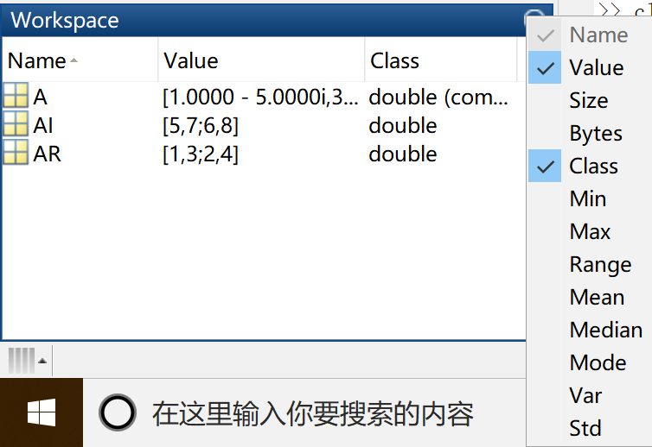
例1.3-9 复矩阵的定义与操作
AR=[1,3;2,4];AI=[5,7;6,8]; %
A=AR-AI*i %
A =
1.0000 - 5.0000i 3.0000 - 7.0000i
2.0000 - 6.0000i 4.0000 - 8.0000i

Slide 40
例1.3-9 复矩阵的定义与操作
A_real=real(A)
A_image=imag(A)
A_real =
1 3
2 4
A_image =
-5 -7
-6 -8
for m=1:2
for n=1:2
Am1(m,n)=abs(A(m,n));
Aa1(m,n)=angle(A(m,n))*180/pi; %角度
end
end
Am1,Aa1 %两层循环，效率低速度慢！！
Am1 =
5.0990 7.6158
6.3246 8.9443
Aa1 =
-78.6901 -66.8014
-71.5651 -63.4349

Slide 41
例1.3-9 复矩阵的定义与操作
Am2=abs(A)
Aa2=angle(A)*180/pi
Am2 =
5.0990 7.6158
6.3246 8.9443
Aa2 =
-78.6901 -66.8014
-71.5651 -63.4349
向量化或数组化操作大大提高代码简洁性和程序效率，但有时候会破坏代码易读性。

Slide 42
例1.3-11 复数矩阵的乘法(先讲这个)
B=[3+2i,2+6i;5+3i,4-2i] %
%
C=A*B %
B =
3.0000 + 2.0000i 2.0000 + 6.0000i
5.0000 + 3.0000i 4.0000 - 2.0000i
C =
49.0000 -39.0000i 30.0000 -38.0000i
62.0000 -42.0000i 40.0000 -40.0000i

Slide 43
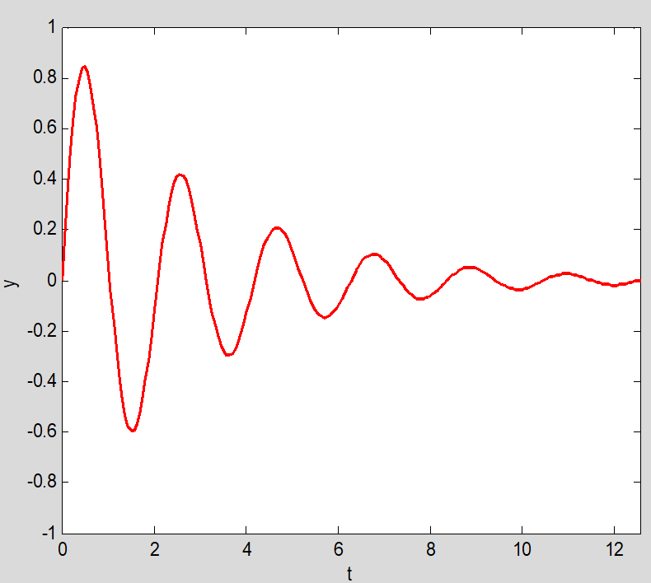
例1.3-10 衰减震荡曲线的绘制
t=0:pi/50:4*pi; %0~4pi均分为200份
y=exp(-t/3).*sin(3*t); %按照长度为201的向量逐点代入函数
plot(t,y,'-r','LineWidth',2)%绘图，plot(横坐标列表，纵坐标列表，红色实线，线条粗为2磅）
axis([0,4*pi,-1,1])%横坐标范围0~4pi，纵坐标范围-1~1
xlabel('t'),ylabel('y') %横坐标标签t，纵坐标标签y

Slide 44
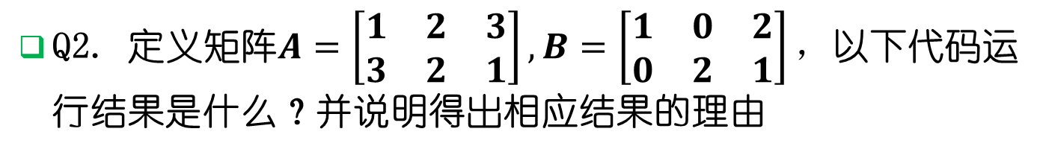
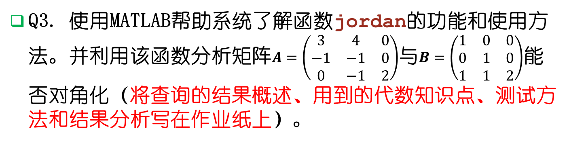
第一周作业在纸上手写完成（下周上课交）
Q1. 习题1第3题(请写出后三行每一行的含义与运行结果）
a=-8
w1=a^(2/3)
w2=(a^2)^(1/3)
w3=(a^(1/3))^2
Q2. 定义矩阵$A=\left[\begin{matrix}1 & 2 & 3 \\ 3 & 2 & 1\end{matrix}\right],B=\left[\begin{matrix}1 & 0 & 2 \\ 0 & 2 & 1\end{matrix}\right]，$以下代码运行结果是什么？并说明得出相应结果的理由
A+B
A*B
A*B' %提示:B’为B的共轭转置
A.*B
Q3. 使用MATLAB帮助系统了解函数jordan的功能和使用方法。并利用该函数分析矩阵$A=\left(\begin{matrix}3 & 4 & 0 \\ −1 & −1 & 0 \\ 0 & −1 & 2\end{matrix}\right)$与$B=\left(\begin{matrix}1 & 0 & 0 \\ 0 & 1 & 0 \\ 1 & 1 & 2\end{matrix}\right)$能否对角化（将查询的结果概述、用到的代数知识点、测试方法和结果分析写在作业纸上）。

Slide 45
不用交的作业（重要）
尝试安装MATLAB并成功打开(有条件要完成）
将今天讲过的例题尝试自己键入并运行一遍
课本习题1第1,2,4,5题请自行阅读思考完成。

Slide 46
感谢同学们认真听课!
欢迎同学们积极提问、交流
sysumatlab@163.com

